Slide 1
AniBuddy
Kh정보교육원 세미 프로젝트 3조
조장 : 조혜린
조원 : 김수정
조원 : 김지현
조원 : 김진규

Slide 2
AniBuddy
세미프로젝트_3조_AniBuddy_목차
INDEX
1. 프로젝트 개요
2. 기획
3. 설계
4. 프로젝트 결과물
1-1. AniBuddy란?
1-2. 프로젝트 기획 의도
1-3. 벤치마킹 웹/앱
1-4. 프로젝트 구현목표
2-1. 요구사항 정의서
2-2. 단위업무 정의서
2-3. 프로젝트 일정
2-4. 유스케이스 다이어그램
(사용자, 관리자)
2-5. 유스케이스 정의서
3-1. 클래스 다이어그램
3-2. 시퀀스 다이어그램
3-3. ERD(물리)
3-4. 테이블 정의서
3-5. 스토리보드
3-6. 개발환경
4-1. 프로젝트 시연
4-2. 프로젝트 추후 계획
4-2. 구성원 소개 & 느낀점

Slide 3
프로젝트 개요
Kh정보교육원 세미 프로젝트 3조

Slide 4


AniBuddy 란?
1. 프로젝트 개요
Animal(동물)
Buddy(친구)
출처 :https://unsplash.com/

Slide 5
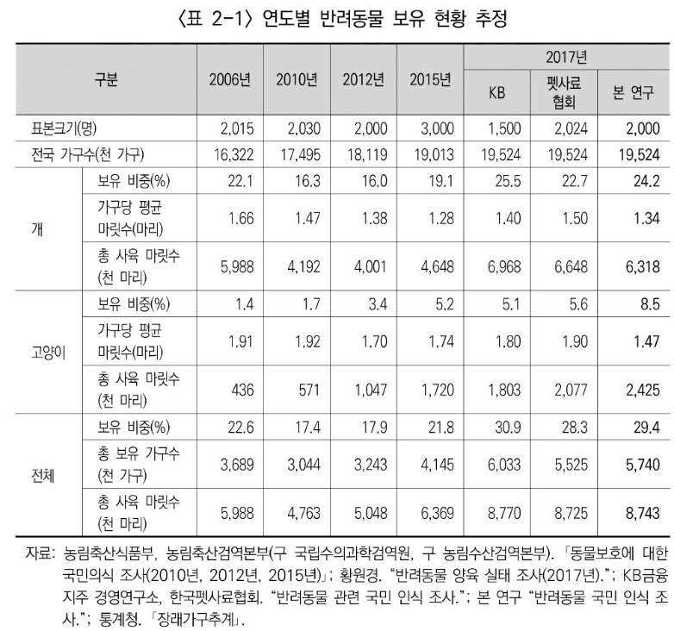
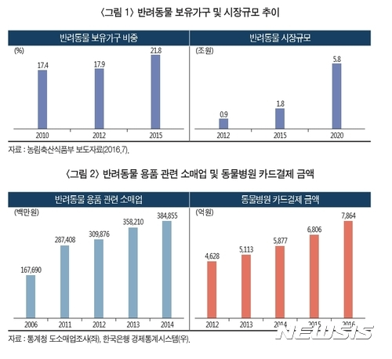
프로젝트 기획 의도
1. 프로젝트 개요
위 표와 그래프를 통해 반려동물 보유 가구가
점점 증가하고 있는 것을 볼 수 있습니다

Slide 6
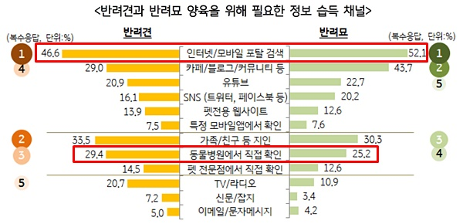
프로젝트 기획 의도
1. 프로젝트 개요
출처 : http://www.dailyvet.co.kr/news/industry/105371
반려동물 양육 정보를 주로 인터넷과
모바일 포털 검색을 통해 얻고 있음을 알 수 있습니다

Slide 7

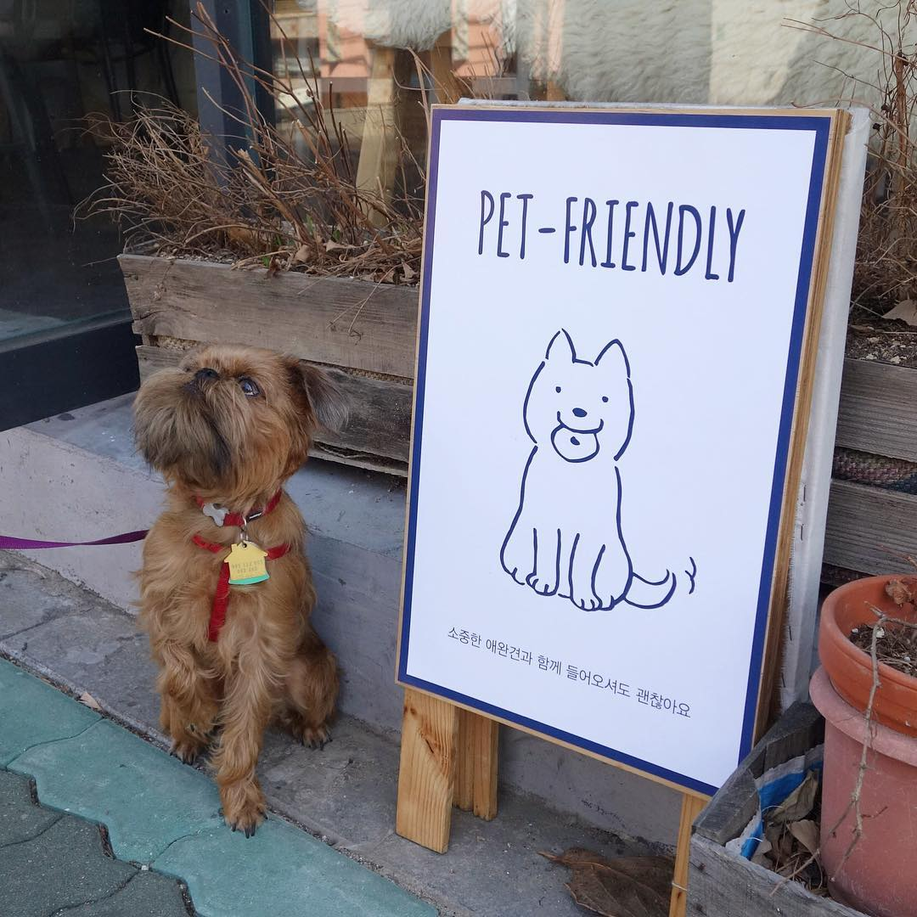
프로젝트 기획 의도
1. 프로젝트 개요
동물병원
출처: pixabay
Pet-friendly cafe
출처: @bottle_factory (인스타그램)
따라서, 반려동물에 관한 정보만을 다루는 웹 사이트를 구현하여
반려동물 양육에 도움이 되고자 이 사이트를 기획하였습니다

Slide 8
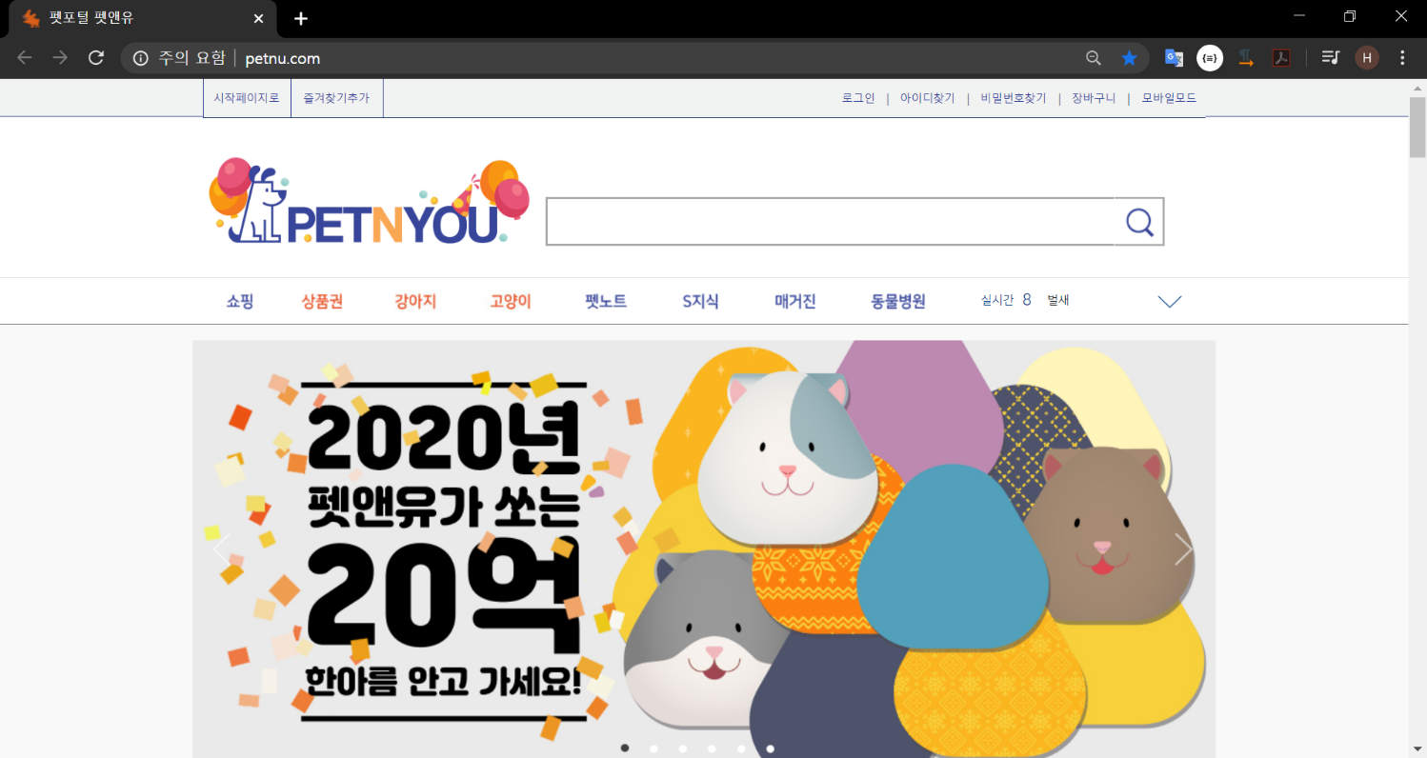
벤치마킹 웹/앱
1. 프로젝트 개요
http://petnu.com/
펫앤유는 반려동물 원클릭 검색 포털 서비스 입니다.
또한, 반려동물의 용품의 우선순위를 한 번에 볼 수 있는 사이트입니다

Slide 9
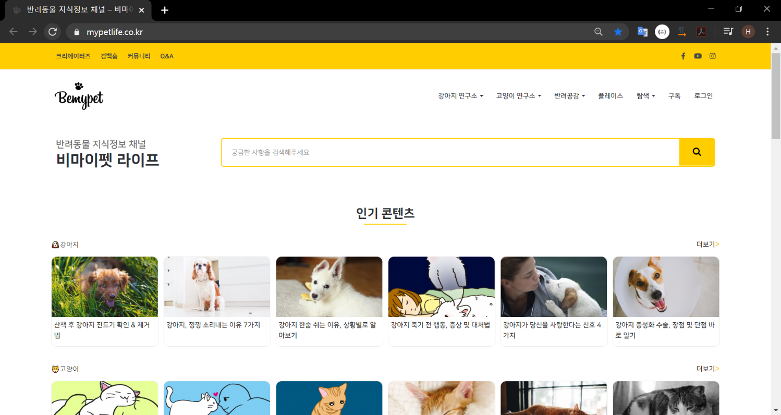
벤치마킹 웹/앱
1. 프로젝튼 개요
https://mypetlife.co.kr/
Bemypet은 반려동물에 대한 지식 정보를 제공하는 사이트로 반려동물의 훈련정보,
음식, 행동분석 등의 다양한 정보를 사용자가 찾아볼 수 있는 서비스를 제공합니다

Slide 10
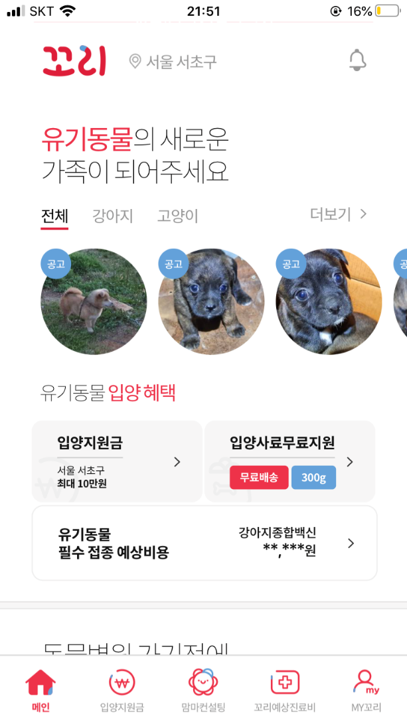
벤치마킹 웹/앱
1. 프로젝트 개요
꼬리 앱은 반려동물을 키우는 사용자에게
유용한 기능을 제공하는 앱입니다
기능에는 유기동물 입양, 사료/간식 컨설팅,
동물병원 예상진료비/예상접종비 정보 제공,
사료기부 기능이 있습니다

Slide 11
벤치마킹 웹/앱 - 차이점
1. 프로젝트 개요
 | 유용한 정보 제공 | 커뮤니티 제공 | 중고 펫 용품 교환
PETNYOU | O | X | X
Bemypet | O | O | X
꼬리(앱) | O | X | X
AniBuddy | O | O | O

Slide 12
벤치마킹 웹/앱 – 차별성
1. 프로젝트 개요
1. 중고용품 교환
사이트 회원들이 서로 중고 용품을 교환 및 판매
2. 커뮤니티 제공
반려동물을 키우는 회원들끼리 정보 공유
3. 봉사와 기부
사이트 회원들이 모여 반려동물과 관련된 봉사 및 기부 활동

Slide 13
프로젝트 구현목표 – 주 기능
1. 프로젝트 개요
1. 엔터 장소 정보제공
반려동물 동반 식당, 카페, 공원, 캠핑장 등에 대한 정보 제공 페이지
2. 유용한 장소 정보제공
반려동물 양육 시 꼭 알아야할 정보들을 제공하는 페이지
Ex. 동물병원, 용품 샵 등
3. 나눔 및 중고거래
반려동물의 용품 중 사용하지 않는 장난감, 용품, 사료 등을
회원들이 서로 교환 및 판매하는 페이지
4. 커뮤니티
사이트 회원들이 모임을 가지거나 정보를 공유할 수 있는 커뮤니티 제공
Ex. 이번 주 토요일 봉사모임 모집합니다
5. 회원
로그인, 회원가입, 마이페이지

Slide 14
기획
Kh정보교육원 세미 프로젝트 3조

Slide 15
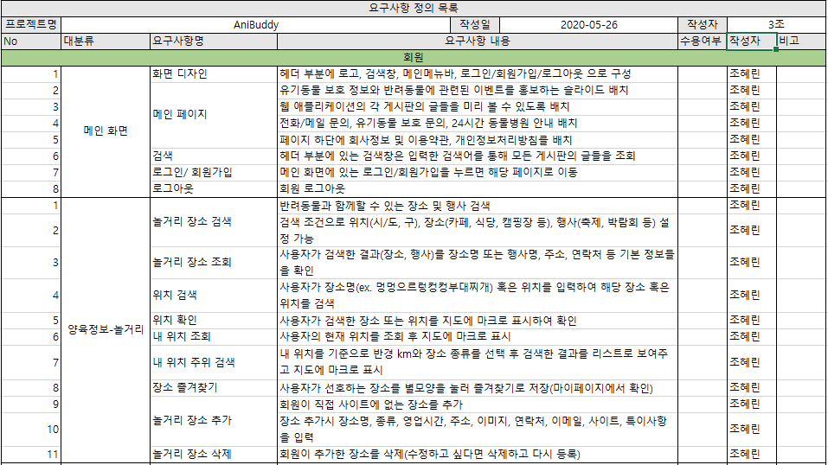
요구사항 정의서
2. 기획
요구사항 정의서 – 메인, 양육정보 - 놀거리 페이지

Slide 16
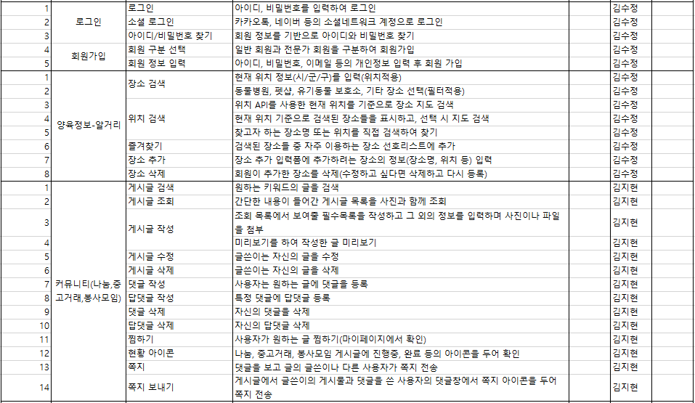
요구사항 정의서
2. 기획
요구사항 정의서 – 로그인/회원가입, 양육정보-알거리, 커뮤니티(나눔,중고거래,봉사)

Slide 17
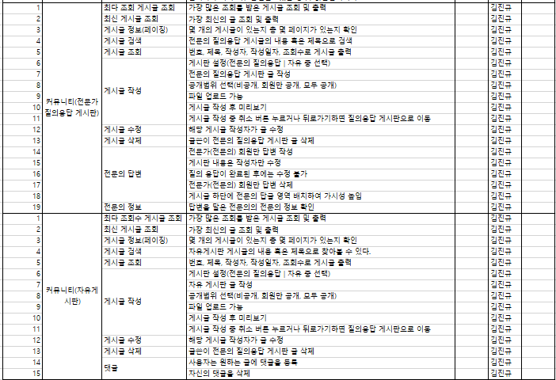
요구사항 정의서
2. 기획
요구사항 정의서 – 커뮤니티(전문가 질의응답, 자유)

Slide 18
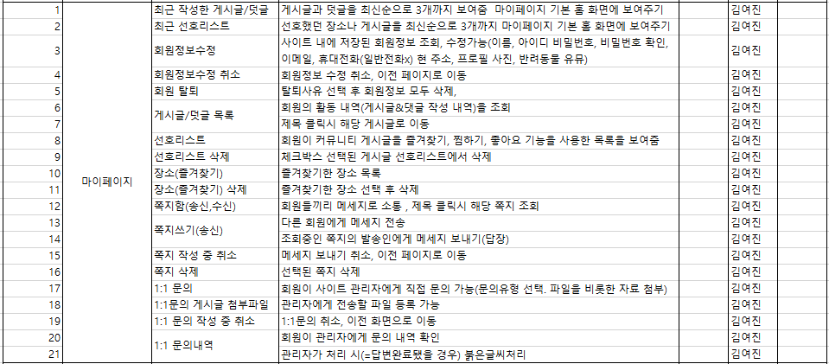
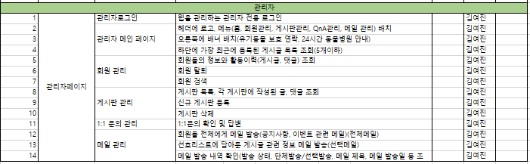
요구사항 정의서
2. 기획
요구사항 정의서 – 마이페이지, 관리자페이지

Slide 19
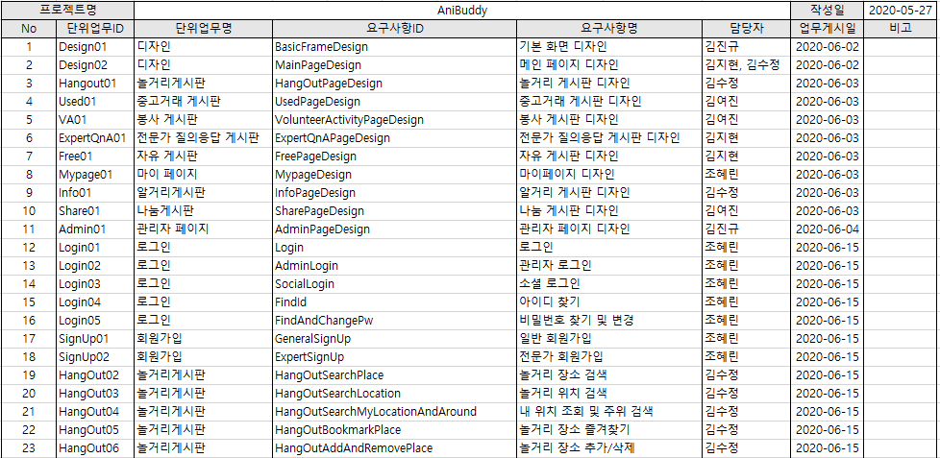
단위업무 정의서
2. 기획
단위업무 정의서 – 각 페이지 디자인, 로그인/회원가입, 놀거리페이지 구현

Slide 20
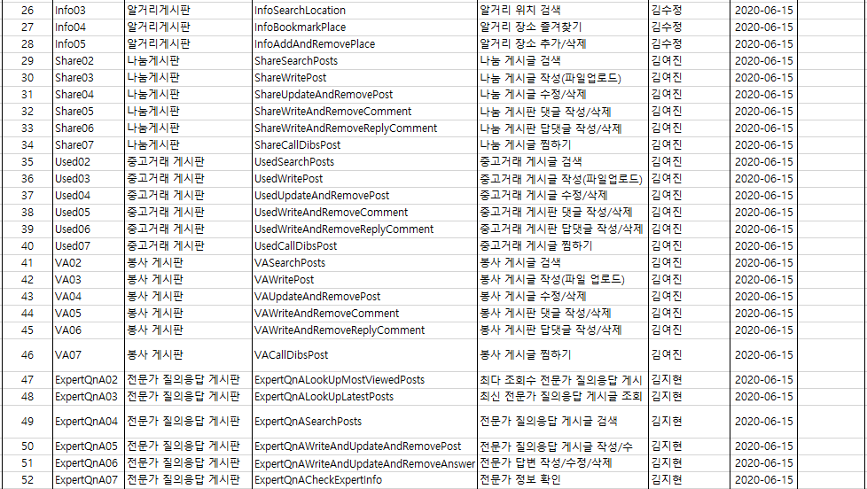
단위업무 정의서
2. 기획
단위업무 정의서 – 알거리, 나눔, 중고거래, 봉사, 전문가 질의응답 게시판

Slide 21
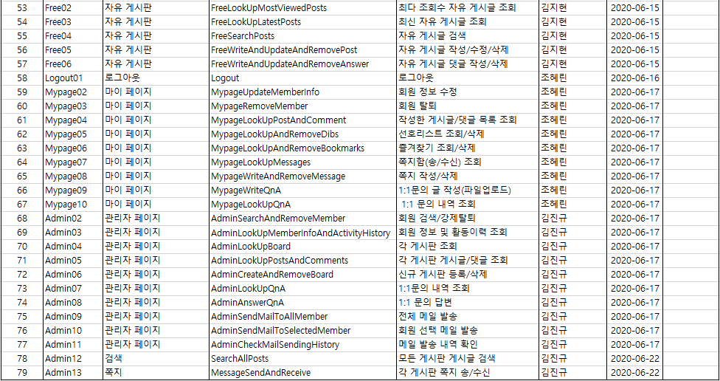
단위업무 정의서
2. 기획
단위업무 정의서 – 자유게시판, 로그아웃, 마이페이지, 관리자페이지, 검색, 쪽지

Slide 22
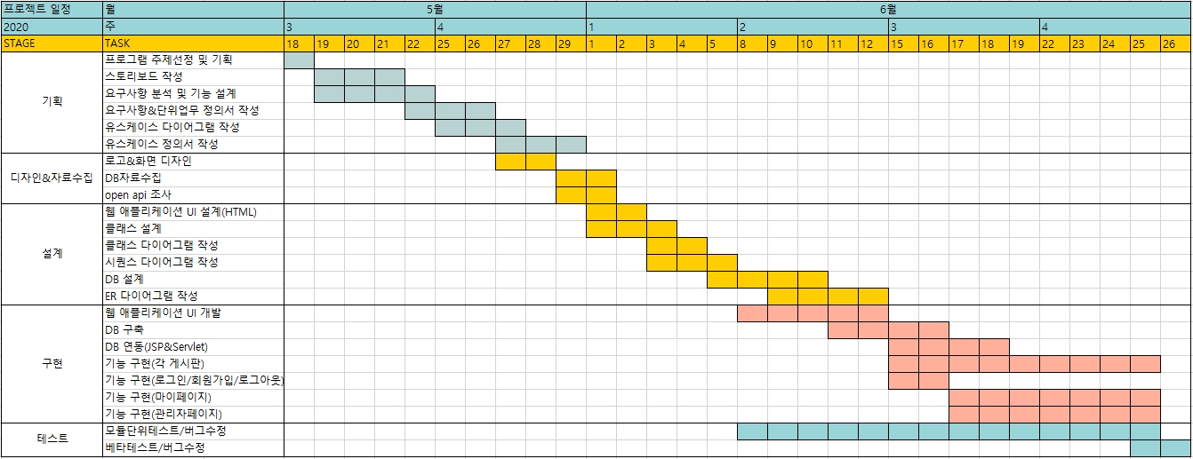
프로젝트 일정
2. 기획

Slide 23
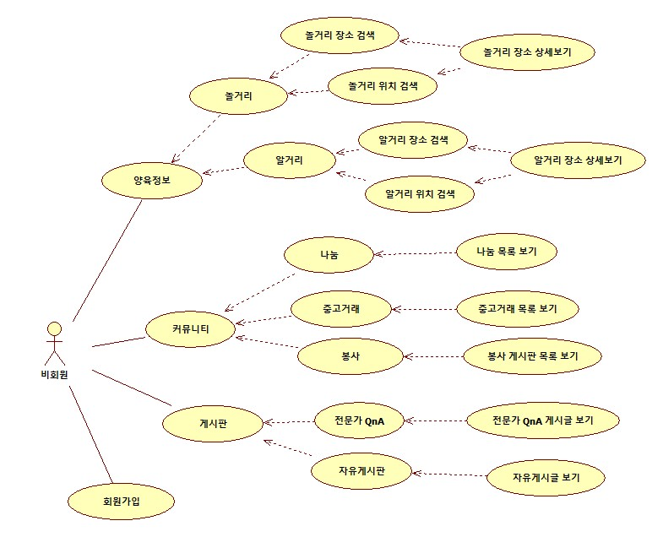
유스케이스 다이어그램 - 비회원
2. 기획

Slide 24
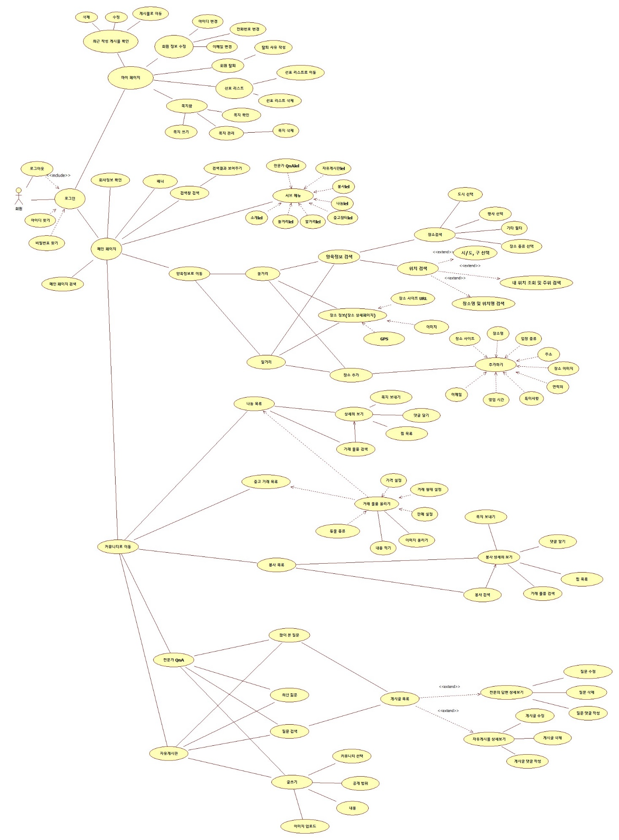

유스케이스 다이어그램 – 일반 회원
2. 기획

Slide 25
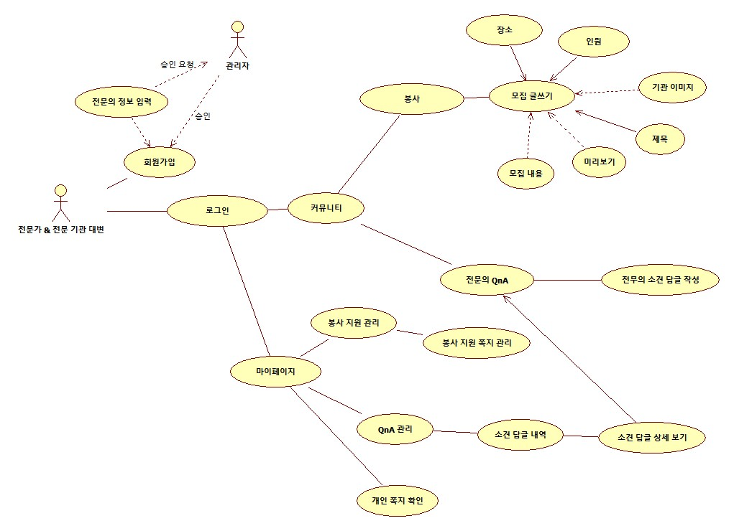
유스케이스 다이어그램 – 전문가 회원
2. 기획

Slide 26
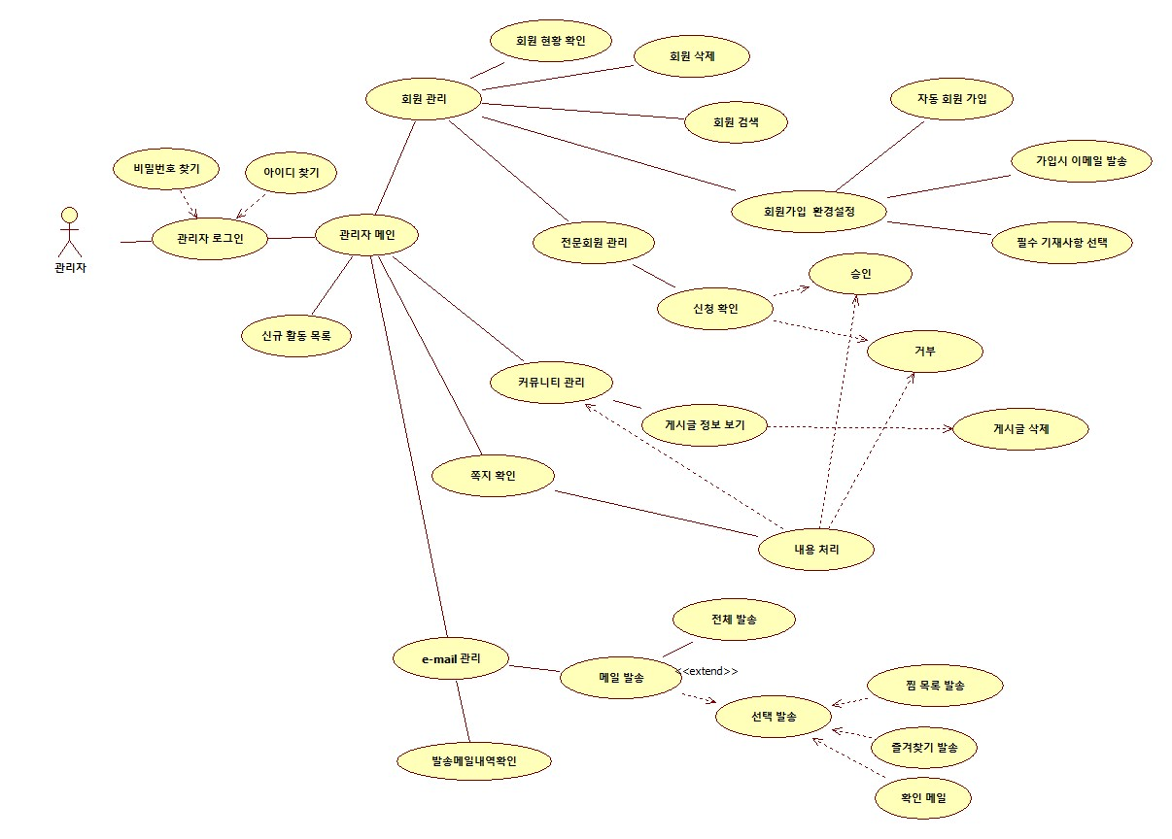
유스케이스 다이어그램 – 관리자
2. 기획

Slide 27
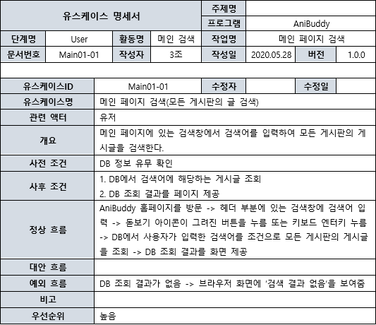
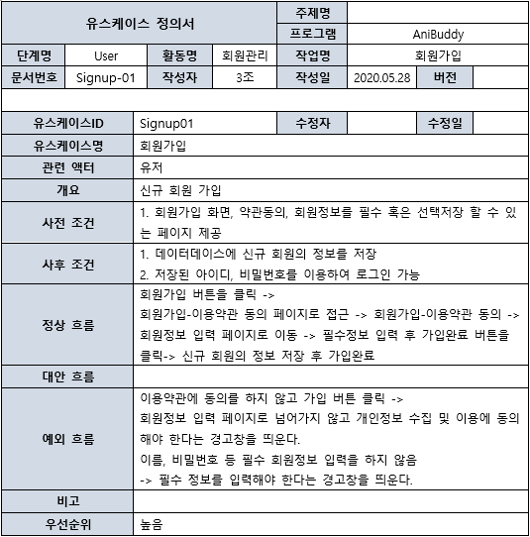
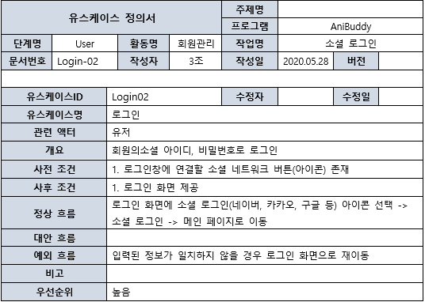
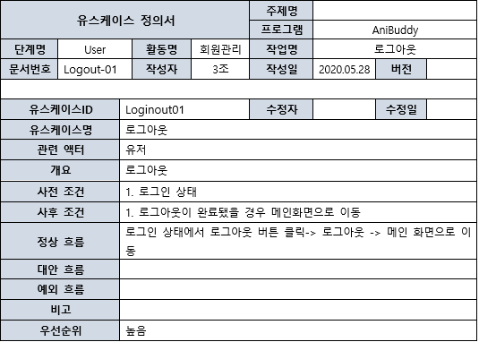
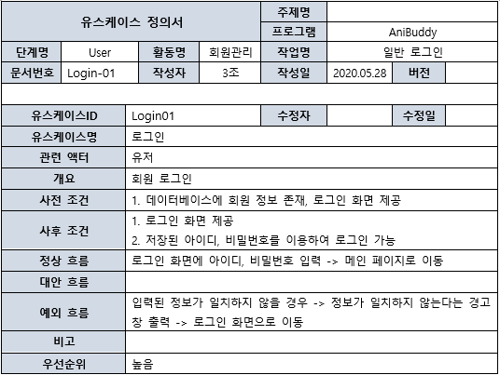
유스케이스 정의서
2. 기획

Slide 28
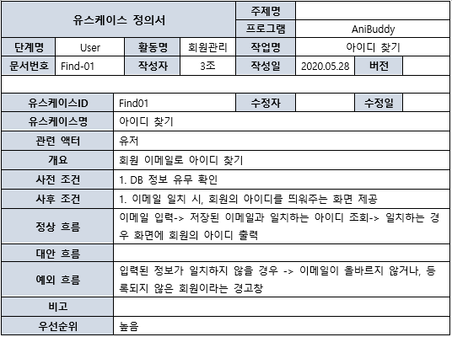
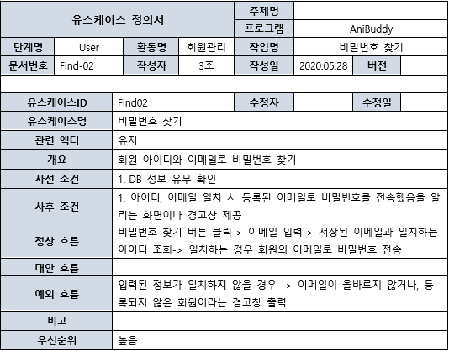
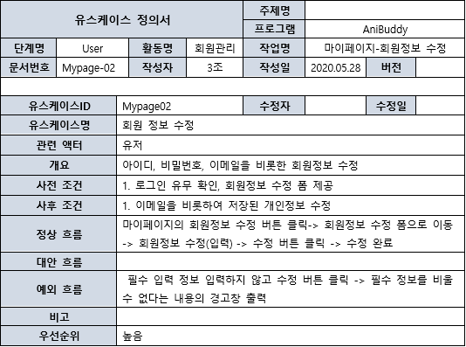
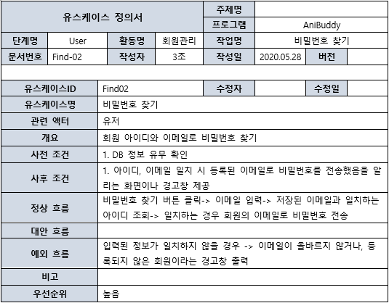
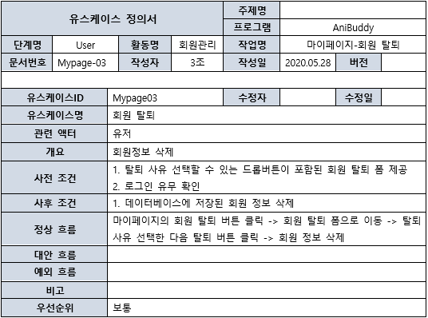
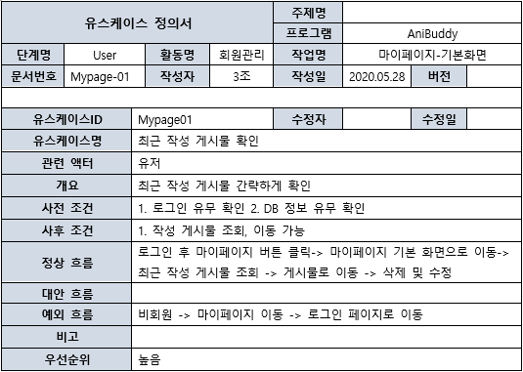
유스케이스 정의서
2. 기획

Slide 29
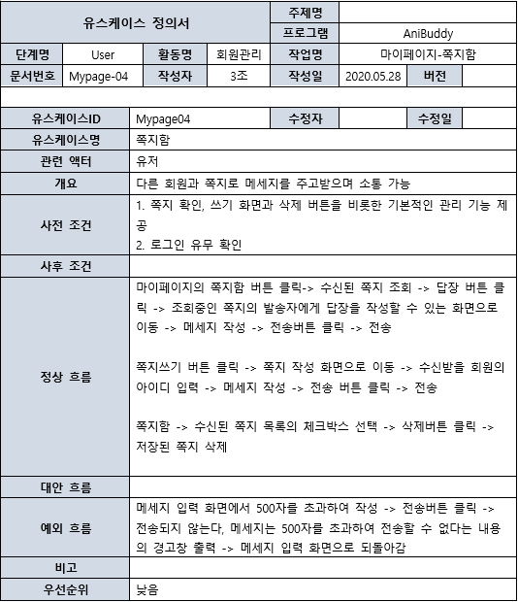
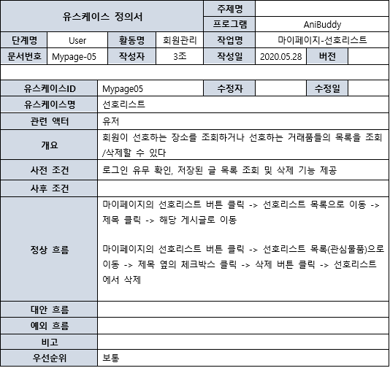
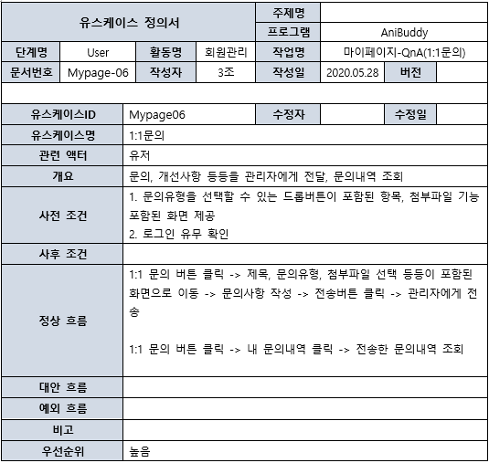
유스케이스 정의서
2. 기획

Slide 30
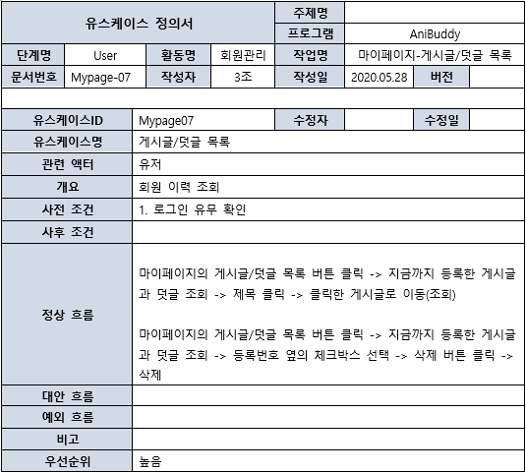
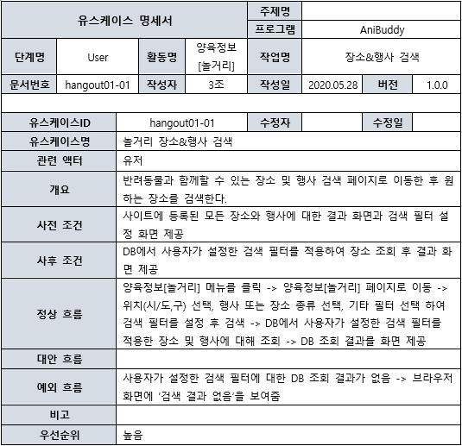
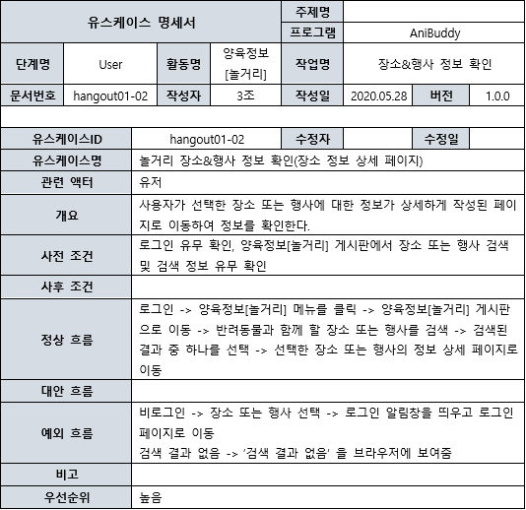
유스케이스 정의서
2. 기획

Slide 31
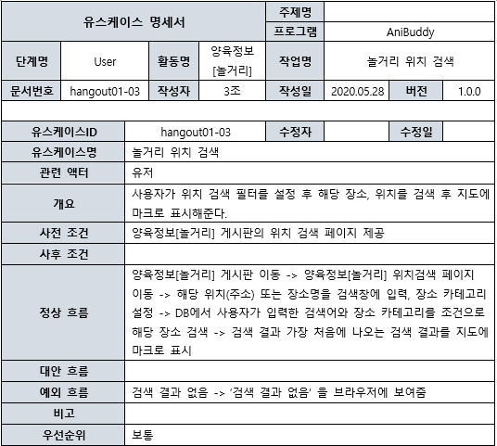
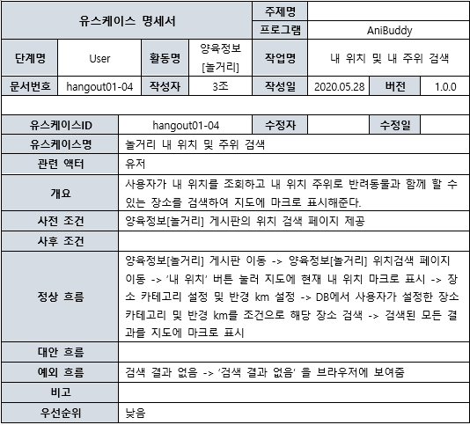
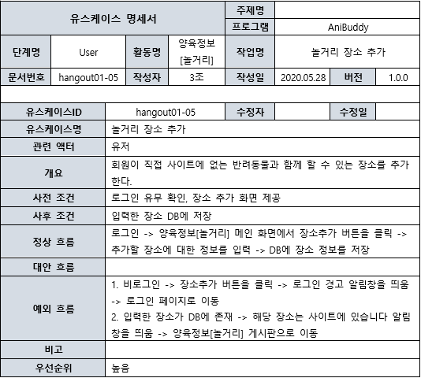
유스케이스 정의서
2. 기획

Slide 32
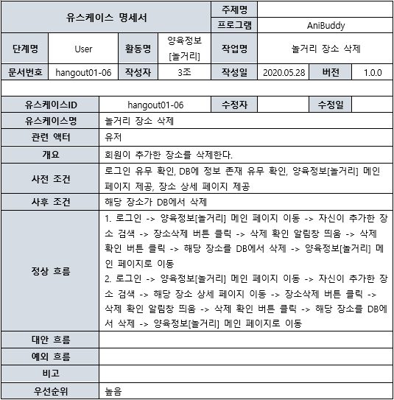
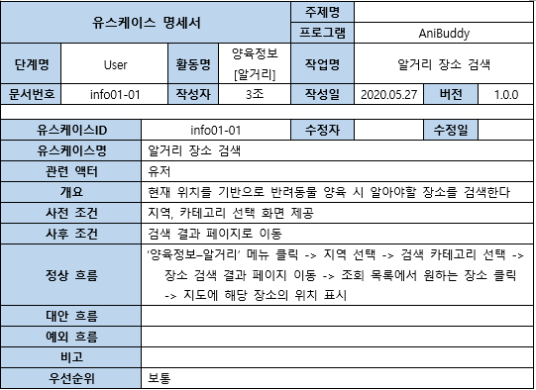
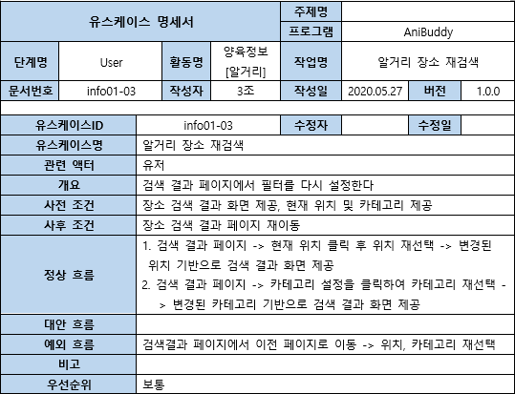
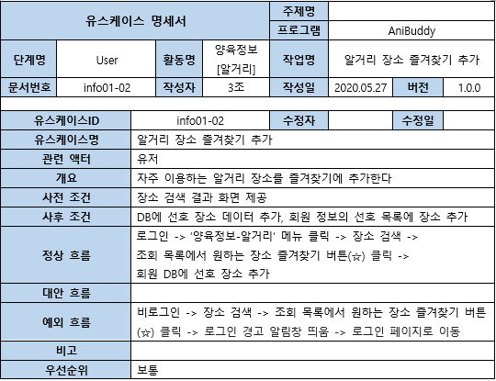
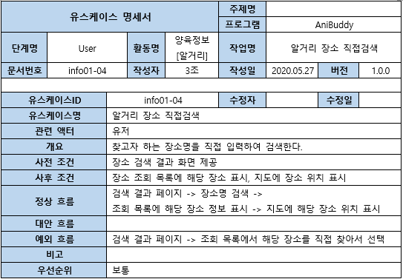
유스케이스 정의서
2. 기획

Slide 33
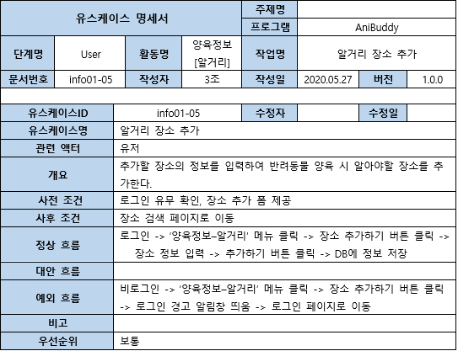
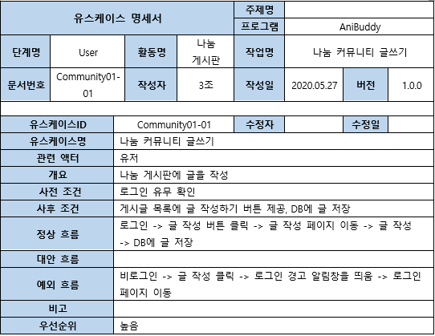
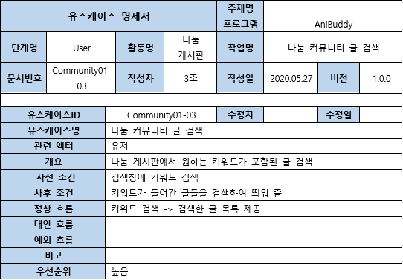
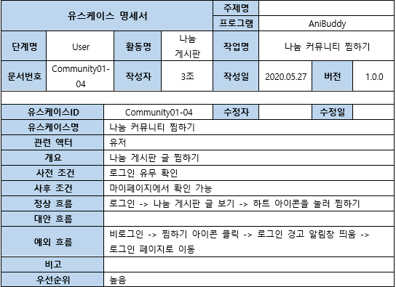
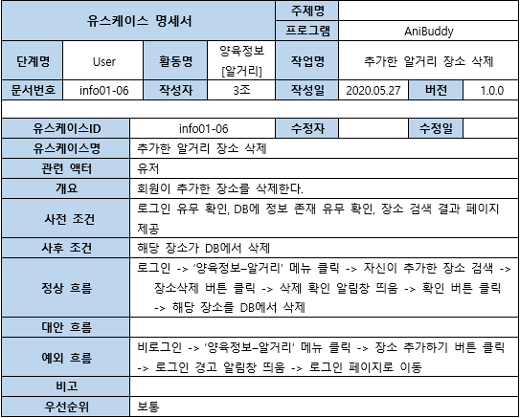

유스케이스 정의서
2. 기획

Slide 34






유스케이스 정의서
2. 기획

Slide 35






유스케이스 정의서
2. 기획

Slide 36






유스케이스 정의서
2. 기획

Slide 37






유스케이스 정의서
2. 기획

Slide 38





유스케이스 정의서
2. 기획

Slide 39




유스케이스 정의서
2. 기획

Slide 40
설계
Kh정보교육원 세미 프로젝트 3조

Slide 41

클래스 다이어그램 – 놀거리
3. 설계

Slide 42

클래스 다이어그램 – 알거리
3. 설계

Slide 43

클래스 다이어그램 – 커뮤니티(나눔, 중고거래 게시판)
3. 설계

Slide 44

클래스 다이어그램 – 커뮤니티(봉사 게시판)
3. 설계

Slide 45

클래스 다이어그램 – 커뮤니티(전문가 질의응답 게시판)
3. 설계

Slide 46

클래스 다이어그램 – 커뮤니티(자유 게시판)
3. 설계

Slide 47

클래스 다이어그램 – 로그인, 회원가입, 회원정보수정, 회원탈퇴
3. 설계

Slide 48

클래스 다이어그램 – 마이페이지(1대1문의, 쪽지함)
3. 설계

Slide 49

클래스 다이어그램 – 마이페이지(활동내역)
3. 설계

Slide 50

클래스 다이어그램 – 관리자 페이지(회원 관리)
3. 설계

Slide 51

클래스 다이어그램 – 관리자 페이지(메일 관리)
3. 설계

Slide 52

클래스 다이어그램 – 관리자 페이지(게시글 관리)
3. 설계

Slide 53

클래스 다이어그램 – 관리자 페이지(1대1 문의)
3. 설계

Slide 54

시퀀스 다이어그램 – 놀거리 페이지1
3. 설계

Slide 55

시퀀스 다이어그램 – 놀거리 페이지2
3. 설계

Slide 56

시퀀스 다이어그램 – 알거리 페이지1
3. 설계

Slide 57

시퀀스 다이어그램 – 알거리 페이지2
3. 설계

Slide 58

시퀀스 다이어그램 – 커뮤니티(나눔&중고거래 게시판)
3. 설계

Slide 59

시퀀스 다이어그램 – 커뮤니티(봉사 게시판)
3. 설계

Slide 60

시퀀스 다이어그램 – 전문가 질의응답 게시판1
3. 설계

Slide 61

시퀀스 다이어그램 – 전문가 질의응답 게시판2
3. 설계

Slide 62

시퀀스 다이어그램 – 커뮤니티_자유게시판1
3. 설계

Slide 63

시퀀스 다이어그램 – 커뮤니티_자유게시판2
3. 설계

Slide 64

시퀀스 다이어그램 – 관리자 페이지-회원 관리
3. 설계

Slide 65

시퀀스 다이어그램 – 관리자 페이지_게시글 관리
3. 설계

Slide 66

시퀀스 다이어그램 – 관리자 페이지_1대1문의
3. 설계

Slide 67

시퀀스 다이어그램 – 관리자 페이지_이메일관리
3. 설계

Slide 68


시퀀스 다이어그램 – 일반회원/관리자 로그인, 로그아웃
3. 설계

Slide 69


시퀀스 다이어그램 – 아이디/비밀번호 찾기, 회원가입
3. 설계

Slide 70

시퀀스 다이어그램 – 마이페이지_회원정보 수정, 회원탈퇴
3. 설계

Slide 71

시퀀스 다이어그램 – 마이페이지_1대1문의
3. 설계

Slide 72

시퀀스 다이어그램 – 마이페이지_쪽지함
3. 설계

Slide 73

시퀀스 다이어그램 – 마이페이지_활동내역
3. 설계

Slide 74

ER 다이어그램(물리 설계)
3. 설계

Slide 75


테이블 정의서
3. 설계

Slide 76


테이블 정의서
3. 설계

Slide 77


테이블 정의서
3. 설계

Slide 78


테이블 정의서
3. 설계

Slide 79

테이블 정의서
3. 설계

Slide 80
스토리 보드
Kh정보교육원 세미 프로젝트 3조

Slide 81

AniBuddy |  |  |  | 작성자 | 조혜린
단위 업무 | 메인화면_1 | 페이지 | 1 | 화면 설계
 |  |  |  | 로고, 검색창 - 로고: 프로젝트 로고이다 -검색창: 사이트 내 게시글 검색기능이다 2. 메인메뉴 - 홈, 양육정보, 커뮤니티, QnA 로 구성 3. 슬라이드 - 유기동물의 정보 및 행사에 대한 정보를 알려주는 슬라이드이다 4. 양육 정보 - 양육 정보 페이지에 대한 간단한 설명. More 버튼을 누르면 양육 정보 페이지로 이동 5. 유기동물, 동물병원 알리미 - 보호가 필요한 동물들을 공고중인 유기동물보호소로 통하는 이미지파일, 긴급시 필요한 24시간 진료 동물병원 페이지로 이동 6. Top 버튼 - 스크롤을 올릴 필요 없이 클릭 한번으로 홈페이지 최상단으로 이동시켜주는 버튼
1
5
2
3
5
6
4

Slide 82

AniBuddy |  |  |  | 작성자 | 조혜린
단위 업무 | 메인화면_2 | 페이지 | 2 | 화면 설계
 |  |  |  | 커뮤니티 - 커뮤니티 페이지에 최신 게시글들을 보여준다. More 버튼을 누르면 커뮤니티 페이지로 이동합니다. 2. 게시판 - 게시판 페이지에 최신 게시글들을 보여준다. More 버튼을 누르면 커뮤니티 페이지로 이동합니다. 3. 전화문의, 메일 문의, 당.연.기, 24시 동물병원 - 전화문의, 메일 문의에 대한 정보를 알려줍니다. - 당신의 연락을 기다립니다 : 보호 중인 유기동물에 대한 정보를 알려주는 페이지로 이동 - 24시간 동물병원 : 24시간 동물병원의 위치를 알려주는 페이지로 이동 4. Footer - 사이트의 간단한 정보 및 이용약관, 개인정보처리방침을 알려준다.
1
2
3
4

Slide 83

AniBuddy |  |  |  | 작성자 | 조혜린
단위 업무 | 메인화면-서브메뉴 | 페이지 | 3 | 화면 설계
 |  |  |  | 서브메뉴 - 메인 메뉴의 각 서브메뉴들을 보여줌 홈 양육정보: 놀거리, 알거리 커뮤니티: 나눔, 중고거래, 봉사 QnA: 전문가 QnA, 자유게시판
1

Slide 84


AniBuddy |  |  |  | 작성자 | 조혜린
단위 업무 | 양육정보[놀거리] - 메인 | 페이지 | 4 | 화면 설계
 |  |  |  | 놀 수 있는 장소 검색 - 위치, 장소, 행사 에서 원하는 것을 선택하여 검색 필터를 설정한 후 반려동물과 놀 수 있는 장소를 검색할 수 있음 2. 검색버튼 - 검색 버튼을 누르면 필터에 적용된 검색 결과가 나타난다 3. 검색 전 결과 또는 검색 후 결과 - 검색 전에는 모든 장소들과 행사들에 대한 정보를 보여줌 - 검색 후에는 검색된 결과를 보여줌 - 검색된 결과를 선택하면 해당 행사나 장소의 사이트로 이동한다 4. 장소 선호 표시 - 별을 누르면 꽉찬 별이 되면서 해당 장소를 선호한다는 표시가 된다
3
4
1
2

Slide 85

AniBuddy |  |  |  | 작성자 | 조혜린
단위 업무 | 양육정보[놀거리] - 장소 상세 페이지 | 페이지 | 5 | 화면 설계
 |  |  |  | 선택된 장소의 상세 페이지 - 장소명, 카테고리, 주소, 영업시간, 연락처, 이메일, 사이트, 특이사항, 이미지를 나타낸다 2. 장소 선호 표시 - 해당 장소를 선호한다는 표시 3. 해당 장소의 위치 표시 - 해당 장소를 지도에서 위치로 표시해 준다 4. 이미지 슬라이드 - 해당 장소의 이미지들을 슬라이드로 보여준다
1
2
3
4

Slide 86

AniBuddy |  |  |  | 작성자 | 조혜린
단위 업무 | 양육정보[놀거리] - 위치검색 | 페이지 | 6 | 화면 설계
 |  |  |  | 위치 설정 - 검색하고 싶은 위치를 설정한다 2. 내 위치 버튼 - 현재 내 위치로 위치를 설정해준다 3. 장소명 또는 주소를 입력하는 검색창 - 장소 명이나 주소를 입력하여 원하는 장소를 검색합니다 4. 설정한 위치로부터의 주위 반경 설정 - 설정한 위치로부터 몇 km에 있는 장소들을 검색할 것인지 설정한다 5. 장소 종류 선택 - 카페, 식당, 펜션, 캠핑장, 운동장, 기타 카테고리가 있고 이 카테고리 중 원하는 카테고리만 선택하여 장소들을 검색한다 6. 검색된 결과 확인 리스트 - 사용자가 설정한 위치와 장소 종류를 통해 해당되는 장소들이 검색되어 나타나는 결과 확인 리스트이다 7. 장소 선호 표시 - 해당 장소를 선호한다는 표시 8. 지도 - 6번에서 검색된 결과 중 가장 첫 번째로 검색된 결과를 지도에 표시해준다
1
8
2
3
4
5
6
7

Slide 87

AniBuddy |  |  |  | 작성자 | 조혜린
단위 업무 | 양육정보[놀거리] - 장소추가 | 페이지 | 7 | 화면 설계
 |  |  |  | 장소 추가 - 추가할 장소들의 정보를 입력함 - 장소명, 종류, 주소, 연락처, 이메일, 사이트, 영업시간, 특이사항, 이미지 입력 2. 이미지 프리뷰 - 사용자가 올린 사진의 이미지를 미리보기로 보여준다. 이미지 미리보기 옆에 ‘-’버튼은 이미지를 삭제할 수 있다 3. 추가하기 버튼 - 버튼을 누르면 장소가 추가됨
1
2
3

Slide 88




AniBuddy |  |  |  | 작성자 | 김수정
단위 업무 | 양육정보[알거리] - 지역선택 | 페이지 | 8 | 화면 설계
 |  |  |  | 1. 지역선택1 - 리스트에서 사용자의 현재 지역(시/도) 선택 2. 지역선택2 - 리스트에서 사용자의 현재 지역(시/군/구) 선택 3. 카테고리 선택 - 지역 선택 후 나타나는 영역으로, 검색할 장소의 카테고리를 클릭하면 해당 안내 페이지로 이동함 4. 검색 버튼 - 지역과 카테고리 선택 후 클릭 시 장소 찾기 페이지로 이동 5. 장소 추가 - 클릭 시 장소를 추가하는 페이지로 이동
3
1
2
4
5

Slide 89


AniBuddy |  |  |  | 작성자 | 김수정
단위 업무 | 양육정보[알거리] - 장소 검색 | 페이지 | 9 | 화면 설계
 |  |  |  | 장소 검색 - 선택한 카테고리를 기반으로 찾고자 하는 장소를 검색하고 우측의 돋보기버튼을 클릭 시 바로 ‘5. 위치보기’ 영역에 해당 장소의 위치가 지도에 표시됨 2. 장소 선택 - 사용자가 선택한 위치와 카테고리 기준으로 장소를 나열함. 사용자가 원하는 장소를 선택하면 ‘5. 위치보기’ 영역에 해당 장소의 위치가 지도에 표시됨 3. 현재 장소 - 이전 페이지에서 사용자가 선택한 위치를 나타냄. 클릭 시 이전 페이지로 이동하여 현재 위치를 다시 선택할 수 있음 4. 카테고리 설정 - 드롭 메뉴를 이용해 다른 카테고리의 장소를 찾을 수 있음. 5. 위치 보기 - 상단의 검색 기능에서 선택한 장소의 위치 정보를 지도에 표시하여 나타냄. 6. 장소 찜 - 자주가는 장소는 선호하는 장소로 등록하여 마이페이지에서 바로 찾아볼 수 있음
5
2
1
6
6
4

Slide 90

AniBuddy |  |  |  | 작성자 | 김수정
단위 업무 | 양육정보[알거리] - 장소 추가 | 페이지 | 10 | 화면 설계
 |  |  |  | 장소 추가 폼 - 사용자가 직접 추가하고자 하는 장소의 이름, 종류(카테고리 분류), 주소, 연락처, 이메일, 사이트, 영업시간, 특이사항 등을 입력 2. 추가하기 버튼 - 입력한 장소 정보가 저장되고 알거리 검색 페이지로 이동
1
2

Slide 91



AniBuddy |  |  |  | 작성자 | 김지현
단위 업무 | 커뮤니티 – 나눔, 중고거래, 봉사 메인 | 페이지 | 11 | 화면 설계
 |  |  |  | 글 목록 - 최신 글이 먼저 뜨고 new 아이콘으로 최신 글을 강조해줌 - 제목에 [거래 전], [거래 중], [거래 완료]를 아이콘으로 보여줌 - 글에 포함된 사진을 보여주어 무슨 물건인지 쉽게 알 수 있게 해줌 - 나눔: 아이디, 동물 종류, 거래 형태, 조회수의 간단한 내용을 보여줌 중고거래: 아이디, 가격, 거래 형태, 조회수의 간단한 내용을 보여줌 - 봉사: 아이디, 장소, 모집 인원, 조회수의 간단한 내용을 보여줌 2. 글 검색 - 검색 칸을 두어 원하는 키워드를 쉽게 검색하여 볼 수 있게 해줌 3. 페이지 번호 - 일정 글 수가 넘어가면 페이지로 분류해줌 4. 글쓰기 버튼 - 글쓰기 화면으로 창이 넘어가게 함
1
1
2
4
2
3
4
3
1
2
4
3

Slide 92



AniBuddy |  |  |  | 작성자 | 김지현
단위 업무 | 커뮤니티 – 나눔, 중고거래, 봉사 글 작성 | 페이지 | 12 | 화면 설계
 |  |  |  | 1. 글 작성 - 글쓰기 전에 카테고리를 한번 더 확인할 수 있게 하여 원하는 게시판인지 확인함 - [거래 전], [거래 중], [거래 완료]를 선택하여 목록에 보여줄 수 있게 해줌 2. 글 작성 -2 - 동물 종과 거래 형태를 필수로 적게 하여 목록 창에 보여줄 내용을 입력 - 필수 입력내용을 적어 두어 사용자들이 입력하게 함 3. 파일 첨부 - 사진이나 파일을 첨부할 수 있는 아이콘을 두어 파일을 넣게 함 4. 미리보기, 확인, 취소 버튼 - 미리보기 버튼으로 글 쓴 화면을 미리 보게 함 - 확인 버튼으로 글쓰기를 완료 - 취소 버튼을 누르면 목록으로 돌아감
1
1
2
2
3
3
4
4
1
2
3
4

Slide 93



AniBuddy |  |  |  | 작성자 | 김지현
단위 업무 | 커뮤니티 – 나눔, 중고거래, 봉사 글 조회 | 페이지 | 13 | 화면 설계
 |  |  |  | 1. 작성된 글 - 제목에 [거래 전], [거래 중], [거래 완료]를 보여주어 상태를 쉽게 확인 - 글에 포함된 사진을 보여주어 무슨 물건인지 쉽게 알 수 있게 해줌 - 글 내용을 보여줌 2. 댓글 작성 - 원하는 사용자가 댓글을 달 수 있게 함 - 답글을 달 수 있고 쪽지 보내기도 가능하여 작성자와 소통할 수 있게 한다 3. 버튼 - 수정 : 글쓴이는 본인의 글을 수정할 수 있음 - 목록 : 게시판 목록으로 돌아감 4. 찜하기 버튼 - 원하는 상품에 하트 아이콘을 눌러 찜하기를 하면 마이페이지에서 쉽게 확인 가능함 5. 쪽지 보내기 아이콘 - 댓글로도 글쓴이와 소통할 수 있지만 쪽지 보내기를 두어 쪽지로도 소통할 수 있다.
1
4
1
4
5
5
2
2
3
3
1
4
5
2
3

Slide 94




AniBuddy |  |  |  | 작성자 | 김진규
단위 업무 | 전문의 질의응답 & 자유 게시판 | 페이지 | 14 | 화면 설계
 |  |  |  | 조회수를 기준으로 게시판을 정렬하는 공간을 마련해 놓는다. 2. 작성일자를 기준으로 가장 최신 질문 순서대로 볼 수 있게 한다. 3. 전체 게시물의 숫자를 볼 수 있고 지금 몇번 째 페이지 인지 확인 할 수 있다. 4. 조회를 통해 게시물을 찾을 수 있다. 5. 게시글을 새로이 작성할 수 있게 한다. 글쓰기 시에 권한이 필요하다(로그인) 6. 게시판을 구현한다. 번호판 제목 작성자 작성일자 조회수 작성일자는 작성 날짜로 바로 등록 된다. 7. 게시판의 페이지를 표시해주는 바를 만들어 준다.
6
1
2
3
4
5
7
6
1
2
3
4
5
7

Slide 95


AniBuddy |  |  |  | 작성자 | 김진규
단위 업무 | 전문의 질의응답 게시판 – 답변 | 페이지 | 15 | 화면 설계
 |  |  |  | 전문의의 정보를 보여주어 신뢰성을 높인다. 2. 전문의의 답변을 답을 달은 전문의만 수정할 수 있게 한다. 3. 작성자만이 내용만 수정할 수 있다 하지만 답변이 달린 후는 수정할 수 없다 4. 답변은 전문의가 확인된 사람만 사용할 수 있다.
1
2
3
4

Slide 96


AniBuddy |  |  |  | 작성자 | 김진규
단위 업무 | 전문의 질의응답 & 자유 게시판 - 글쓰기 | 페이지 | 16 | 화면 설계
 |  |  |  | [ 전문의 질의응답 & 자유 게시판 ] 어떤 게시판에 글을 쓸 것인지 글쓰는 중간에 선택 할 수 있다. 2. 공개범위를 정할 수 있다. 3. 글 쓴 모습을 미리 볼 수 있다. 4. 파일을 불러서 올릴 수 있다.
1
2
3
4
1
2
3
4

Slide 97


AniBuddy |  |  |  | 작성자 | 김진규
단위 업무 | 자유 게시판 - 게시글 | 페이지 | 17 | 화면 설계
 |  |  |  | 해당 게시글에 바로 댓글을 작성할 수 있게 구성해두었다. 2. 게시글 또는 댓글에 대한 좋아요 기능이 있다. 3. 게시글 댓글을 쓴 본인만 수정할 수 있다. 4. 게시글 작성자만 글을 수정할 수 있다. 5. 작성자에 한해서 글을 지울 수 있다.
2
1
3
4
5

Slide 98


AniBuddy |  |  |  | 작성자 | 김여진
단위 업무 | 회원 로그인 & 관리자 로그인 | 페이지 | 18 | 화면 설계
 |  |  |  | 회원 로그인 & 관리자 로그인 - 회원 로그인: 아이디, 비밀번호로 로그인 - 관리자 로그인: 홈페이지를 관리하는 관리자의 기본적인 로그인 창 2. 소셜로그인 - 다른 소셜 네트워크를 통해 로그인할 수 있게 한다

Slide 99

AniBuddy |  |  |  | 작성자 | 김여진
단위 업무 | 회원가입-이용약관 동의 | 페이지 | 19 | 화면 설계
 |  |  |  | 1. 약관동의 체크박스 - 약관에 동의할 수 있게 해주는 기본적인 체크박스 2. 다음 - 전체 동의 완료 시, 회원정보 입력 페이지로 넘어갈 수 있다. 취소 - 동의여부와 상관없이 이전 화면으로 돌아간다

Slide 100

AniBuddy |  |  |  | 작성자 | 김여진
단위 업무 | 회원가입-회원정보 입력 | 페이지 | 20 | 화면 설계
 |  |  |  | 1. 회원가입 폼 - 이름, 아이디, 비밀번호, 비밀번호확인 회원가입에 필요한 데이터 작성 2. 이메일 선택 드롭다운 버튼 - 사용자가 직접 입력하지 않아도 원하는 이메일을 골라 쓸 수 있게 해준다 3. 우편번호 - 원하는 주소 or 건물명을 검색하여 선택하면 도로명 주소와 번지 주소가 나란히 나타난다 4. 사진 미리보기 - 등록한 이미지 파일 미리보기 5. 사진등록 버튼 - 프로필에 등록할 이미지 파일을 불러올 수 있다 6. 기르는 중인 반려동물 유무 설정 - 강아지, 고양이, 햄스터 소동물, ‘없음’ 등등 다양하게 선택 가능 7. 회원가입 - 필수 입력 사항이 전부 기재됐을 경우 회원가입 완료

Slide 101

AniBuddy |  |  |  | 작성자 | 김여진
단위 업무 | 마이페이지-기본화면 | 페이지 | 21 | 화면 설계
 |  |  |  | 1. 작성한 게시글 조회 - 따로 게시글/덧글 게시판에 접속하지 않아도 최근에 작성된 게시글들을 보여준다 2. 선호리스트 조회 - 최근에 마음에 들어한(선호하는) 물품/장소들을 보여준다 3. 유기동물, 동물병원 알리미 - 보호가 필요한 동물들을 공고중인 유기동물보호소로 통하는 이미지파일, 긴급시 필요한 24시간 진료 동물병원 페이지로 이동 4. Top 버튼 - 스크롤을 올릴 필요 없이 클릭 한번으로 홈페이지 최상단으로 이동시켜주는 버튼

Slide 102


AniBuddy |  |  |  | 작성자 | 김여진
단위 업무 | 마이페이지-회원정보 수정, 회원 탈퇴 | 페이지 | 22 | 화면 설계
 |  |  |  | [ 회원정보 수정 ] 1. 수정버튼 - 가장 마지막에 입력된 정보를 저장하는 버튼 2. 취소버튼 - 데이터를 저장하지 않고 바로 이전 화면, 홈 화면으로 이동한다. [ 회원 탈퇴 ] 1. 탈퇴사유 드롭다운 버튼 - 직접 작성하지 않아도 원하는 정보를 찾아 선택할 수 있다 2. 탈퇴버튼 - 홈페이지 내의 모든 개인정보를 제거해준다 취소버튼 - 회원 탈퇴를 진행하지 않고 이전 페이지로 돌아간다

Slide 103


AniBuddy |  |  |  | 작성자 | 김여진
단위 업무 | 마이페이지-게시글/덧글 목록 | 페이지 | 23 | 화면 설계
 |  |  |  | [ 게시글/ 덧글 목록 ] 1. 게시글/덧글 목록 - 지금까지 작성했던 모든 게시글과 덧글을 날짜별로 정렬한다 2. 전체선택 체크박스 - 일일이 선택하지 않아도 모든 게시글을 선택할 수 있게 해주는 체크박스 3. 삭제 - 선택한 글들을 모두 삭제 하는 버튼 4. 댓글 리스트 클릭 시 해당 덧글을 쓴 게시글로 이동 [ 선호리스트 ] 1. 선호리스트 게시판 - 홈페이지를 이용하면서 선호/구매 원하는 거래품들의 목록 혹은 장소를 조회할 수 있는 게시판 2. 관심물품/장소 버튼 - 현재 조회중인 게시판일 경우 굵은 글씨로 나타남. ‘장소’ 클릭 시 선호리스트-장소 부문으로 이동 3. 삭제 버튼 - 선택한 목록들 삭제

Slide 104

AniBuddy |  |  |  | 작성자 | 김여진
단위 업무 | 마이페이지 - 쪽지함 | 페이지 | 24 | 화면 설계
 |  |  |  | 1. 쪽지함 - 새로 고침과 같은 역할 2. 상태 - 쪽지 확인 여부를 알려준다 3. 체크박스 - 일괄선택 기능 4. 쪽지쓰기 - 타인에게 쪽지 전송 기능 5. 삭제 - 체크박스로 선택한 쪽지 삭제

Slide 105


AniBuddy |  |  |  | 작성자 | 김여진
단위 업무 | 마이페이지 – 쪽지 확인 및 보내기 | 페이지 | 25 | 화면 설계
 |  |  |  | [ 쪽지 확인 ] 1. 쪽지함 - 쪽지함(기본게시판화면)으로 이동 2. 보낸 사람, 받은 시간 - 수신 받은 쪽지의 아이디 확인, 받은 시간 확인 가능 3. 답장버튼 - 조회중인 쪽지를 보낸 아이디에게 쪽지 전송 4. 취소버튼 - 이전 페이지로 이동 [ 쪽지 보내기 ] 1. 쪽지함 - 쪽지함(기본게시판)으로 이동 2. 아이디 드롭 버튼 - 수신자 아이디 설정 가능(최근에 보낸 아이디 선택 가능) 3. 전송버튼 - 작성한 쪽지 전송 가능 4. 취소버튼 - 이전 화면으로 이동

Slide 106


AniBuddy |  |  |  | 작성자 | 김여진
단위 업무 | 마이페이지-1:1 문의 및 확인 | 페이지 | 26 | 화면 설계
 |  |  |  | [ 1:1 문의 ] 1:1 문의하기 - 오류나 개선사항, 문의사항 등등을 관리자에게 전달할 수 있다 2. 문의 유형 선택 - 문의 유형을 선택할 수 있다(오류, 버그 등) 3. 파일추가 - 이미지파일이나 워드 등의 여러 콘텐츠들을 첨부할 수 있다 [ 1:1 문의확인 ] 1~2 문의내역 확인 - 1:1 문의내역 사용자가 전송한 문의내역을 조회하는 동시에 상태를 확인할 수 있다.(처리완료시 붉은색)

Slide 107


AniBuddy |  |  |  | 작성자 | 김여진
단위 업무 | 관리자페이지-기본화면, 회원 관리 | 페이지 | 27 | 화면 설계
 |  |  |  | [관리자페이지 - 메인 화면] 1. 관리자 메인 - 기본적인 메인화면으로 이동 2. 신규 게시글 - 최근에 홈페이지에 작성된 게시글들을 일부분 보여준다 [관리자페이지 – 회원 관리] 1. 회원관리 - 홈페이지에 가입한 회원을 조회할 수 있다. 회원가입 환경설정 클릭 시 환경설정 부문으로 넘어간다 2. 상태변경 - 회원을 삭제(탈퇴)처리 할 수 있다 3. 드롭 버튼 - 특정 문자를 포함한 이름이나 아이디의 회원들을 조회할 수 있다

Slide 108


AniBuddy |  |  |  | 작성자 | 김여진
단위 업무 | 관리자페이지- 게시판 관리 | 페이지 | 28 | 화면 설계
 |  |  |  | [ 관리자 페이지 – 게시판 관리 ] 1. 게시판 목록 - 관리자페이지에서 관리할 수 있는 게시판 목록을 나타낸다 3. 게시판 등록 - 신규 게시판을 등록할 수 있다 4. 삭제버튼 - 불필요한 게시판을 삭제할 수 있다 [ 관리자 페이지 – QnA 관리 ] QnA관리 - 사용자들이 보낸 문의사항들을 확인, 답변할 수 있는 게시판 2. 상태 - 전달된 문의사항들의 현 처리 상태를 확인할 수 있다 3. 삭제 - 선택된(완료처리된) 문의사항들을 삭제할 수 있는 버튼

Slide 109


AniBuddy |  |  |  | 작성자 | 김여진
단위 업무 | 관리자페이지- 메일관리 | 페이지 | 29 | 화면 설계
 |  |  |  | [ 관리자 페이지 – 메일 보내기 ] 1. 메일 작성 - 주소록 버튼을 눌러 받는 회원을 선택한다 - 메일의 제목을 입력한다 - 메일에 첨부할 파일을 선택한다 - 내용을 입력한다 2. 메일 보내기 버튼 - 작성한 메일을 회원에게 발송한다 3. 미리보기 - 작성한 메일을 미리보는 기능이다 [ 관리자 페이지 – 발송메일내역 ] 발송메일 내역 검색조건 - 발송한 내역의 기간을 정하여 검색조건을 설정한다 2. 검색 버튼 - 검색조건에 따라 메일이 검색된다 3. 삭제 버튼 - 조회된 메일 중 선택된 메일이 삭제 된다 4. 검색된 메일 표 - 검색된 메일의 결과를 보여주는 표이다 5. 페이징 - 검색된 메일의 페이지를 알려준다
1
1
2
3
1
1
1
1

Slide 110
개발 환경
Kh정보교육원 세미 프로젝트 3조

Slide 111
개발환경
3. 설계
OS
Windows10
Server
Tomcat 9.0
개발언어
Java, HTML5, CSS3, Servlet/JSP, JavaScript, jQuery, Oracle DB
IDE
Eclipse, SQL Developer
DBMS
Oracle 11g Express Edition
** IDE: Integrated Development Environment

Slide 112
개발환경
3. 설계 – API&라이브러리
API
1. 다음 카카오 우편번호 서비스 API
Link: http://postcode.map.daum.net/guide
2. Kakao Maps API
Link: https://apis.map.kakao.com/web/
3. JavaMail API (mail-1.4.7.jar)
Link: https://www.oracle.com/java/technologies/javamail-releases.html
WYSIWYG 편집기
NAVER SmartEditor2
Link: http://naver.github.io/smarteditor2/

Slide 113
개발환경
3. 설계 – API&라이브러리
라이브러리
ojdbc 라이브러리
-> ojdbc6.jar
2. jsp 에서 사용하는 표준 태그 라이브러리
-> jstl.jar, standard.jar
3. commons 라이브러리
-> commons-fileupload-1.4.jar, commons-io-2.7.jar

Slide 114
프로젝트 시연
Kh정보교육원 세미 프로젝트 3조

Slide 115
추후 계획
Kh정보교육원 세미 프로젝트 3조

Slide 116

추후계획
4. 프로젝트 결과물
마이페이지 활동내역 – 작성한 게시글 목록 구현

Slide 117
구성원 소개 & 느낀점
Kh정보교육원 세미 프로젝트 3조

Slide 118



구성원 소개&느낀점
4. 프로젝트 결과물
조장 : 조혜린
조원 : 김수정
조원 : 김지현
조원 : 김진규
로그인 & 회원가입
마이페이지 담당
양육정보 페이지,
마이페이지 활동내역
(즐겨찾기 부분) 담당
전문가, 자유 게시판,
메일관리 담당
나눔&중고거래,
봉사게시판, 관리자페이지 담당

Slide 119
구성원 소개&느낀점
4. 프로젝트 결과물
팀장으로서 한 팀을 이끌어 가야 하는 책임감이 처음에는 부담스럽고 걱정이 많이 됐습니다. 하지만 팀원들이 잘 따라주어 잘 마무리 할 수 있었습니다. 부족한 팀장을 잘 따라준 팀원들에게 고맙습니다. 프로젝트를 함으로써 그동안 배운 내용을 다시 정리하는 시간이 되고 많은 에러들을 보면서 많은 공부를 하는 시간이 됐습니다. 좀 더 성장하는 기회가 됐다고 생각합니다.
조장 : 조혜린
프로젝트를 하면서 팀원들과의 협력이 얼마나 중요한지 느끼게 됐고, 의사소통이 활발할수록 요구사항에 가까운 프로젝트를 개발할 수 있게 된다는 것을 알게 됐습니다. 수업을 통해 배우는 점도 많지만, 개발하면서 팀원들끼리 서로 어려운 부분을 도와주고 알려주면서 더 많이 배우고 실력이 늘었다고 생각합니다. 프로젝트를 통해 개발능력 뿐만 아니라 설계하는 부분과 소통하는 법까지 배울 수 있는 기회가 되어 좋았습니다.
조원 : 김수정
학교에서 진행한 졸업작품도 이클립스를 사용하여 프로젝트를 했습니다. 그 때는 코드가 그 상황에서 왜 필요한지 잘 모르는 상태로 구현하기에 바빴다면 지금은 코드를 왜 사용해야 하고 어떤 원리로 작동하는지 알게 되어 보람 있는 프로젝트였다고 생각합니다. 그리고 설계를 탄탄하게 해야 구현할 때 훨씬 수월하게 할 수 있다는 것도 느끼게 되어 다음 프로젝트는 설계부터 잘 해야할 것 같습니다. 팀원들과 의견도 많이 공유하고 서로 의견들을 잘 들어줘서 팀원과의 소통도 너무 좋았던 것 같습니다.
조원 : 김지현
프로젝트를 하면서 내가 어떤 기술들이 부족한지 잘 파악하게 됐습니다. 어떤 기능들을 어떻게 써야 더 효율적인가에 대한 생각을 많이 하게 되는 시간이 됐습니다. 또한 다른 여러가지 기능들을 내가 써야할 기능으로 변환하여 사용하는 기술에 대해 많이 배운 것 같습니다. 많이 배웠고 또 더 배워야하는 길의 방향성까지 잡은 좋은 경험이었습니다.
조원 : 김진규

Slide 120
출처
PPT 출처 : http://pptbizcam.co.kr/?p=6493

